Slide 1

멀티스레드에서 메모리 관리를?
Lock-Free shared_ptr와 weak_ptr
한국산업기술대학교 게임공학과 구태균

Slide 2

CONTENTS
발표자 소개
동기
구현
실험
결론

Slide 3

01 | 발표자 소개
2014 ~ 현재
한국산업기술대학교 게임공학부 학사과정
관심 분야
게임 서버 프로그래밍 & 멀티스레드 프로그래밍

Slide 4
CONTENTS
발표자 소개
동기
구현
실험
결론

Slide 5
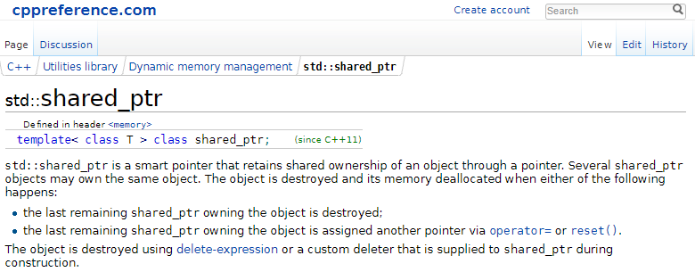
멀티스레드 프로그래밍과 C++11 shared_ptr
Multithread Program
Thread A
Thread B
Thread C
멀티스레드 프로그래밍
C++11 shared_ptr(weak_ptr)
성능 향상
동적 메모리 관리
멀티스레드 프로그램의 동적 메모리 관리

Slide 6
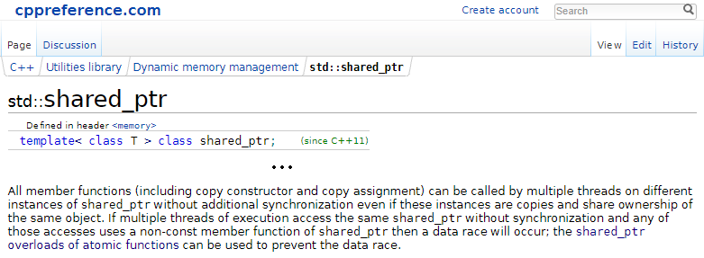

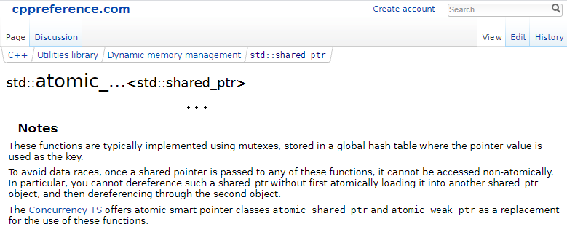
문제는?
shared_ptr는 멀티스레드에서
데이터 레이스를 방지하기 위해
atomic 함수를 사용
atomic 함수는 mutex를 사용해
Lock 알고리즘으로 구현

Slide 7
해결방법은 Lock-Free
Lock
Blocking
다른 스레드의 완료를 기다림
· · ·
멀티스레드
알고리즘
Lock-Free
Non-Blocking
다른 스레드의 완료를 기다리지 않음
· · ·
Thread 1
Update
Update
Blocking
알고리즘
Lock
Thread 2
Update
Lock
Thread 3
Update
Lock
Thread 4
Update
Update
Lock
Lock
시간
Non-Blocking알고리즘
Thread 1
Update
Update
Thread 2
Update
성능 향상
Thread 3
Update
Thread 4
Update
Update

Slide 8
CONTENTS
발표자 소개
동기
구현
실험
결론

Slide 9
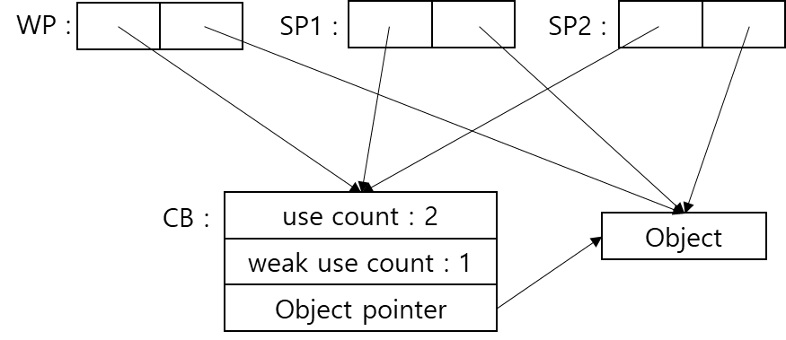
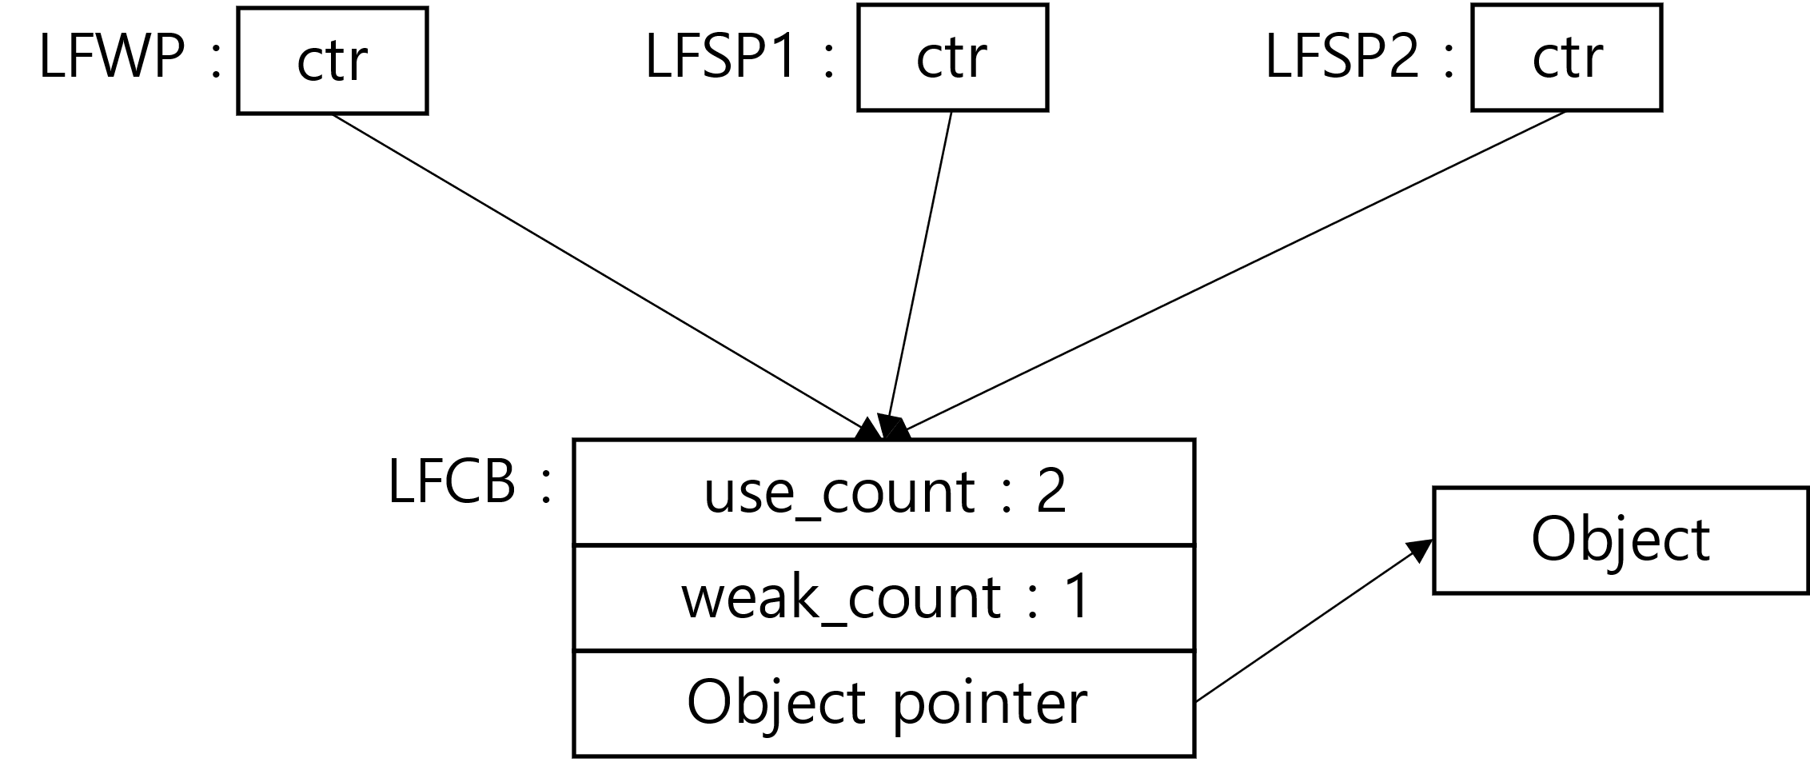
Lock-Free shared_ptr & weak_ptr의 구조
C++11 shared_ptr & weak_ptr
Lock-Free shared_ptr & weak_ptr
C++11 shared_ptr(SP)와 weak_ptr(WP)는 두 개의 포인터를 가지며, 각각 원본 객체(Object)와 원본 객체의 카운터(수명)를 가진 control_block(CB)을 참조합니다. 하지만 SP와 WP의 이러한 구조는 원자적으로 수정되지 않는 두 포인터로 인해 멀티스레드에서 이용할 수 없습니다.
이를 해결하기 위해 Lock-Free shared_ptr(LFSP)와 weak_ptr(LFWP)는 Lock-Free control_block(LFCB)을 참조하는 한 개의 포인터(ctr)만을 가지며, ctr을 통해서만 원본 객체에 접근할 수 있는 구조를 가집니다.

Slide 10
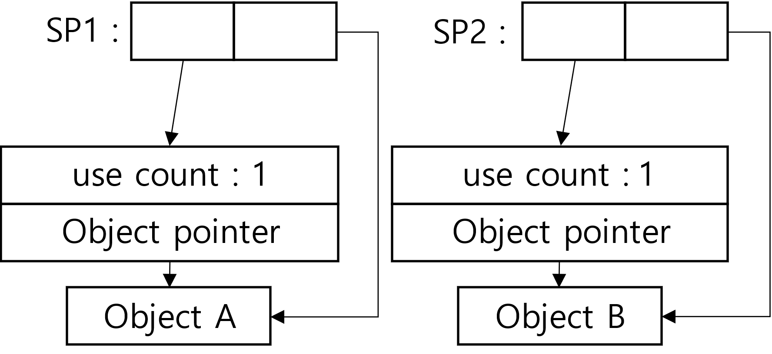
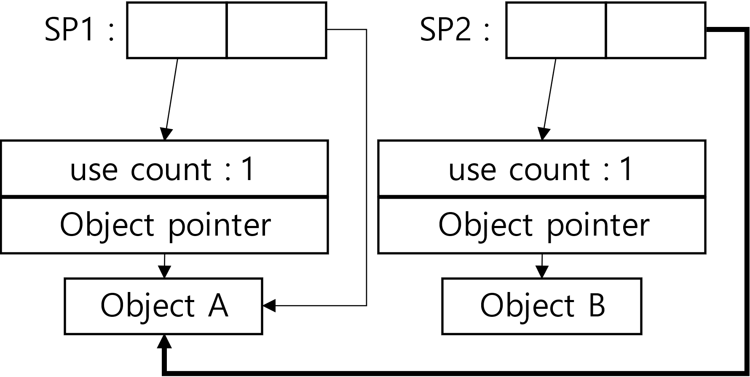
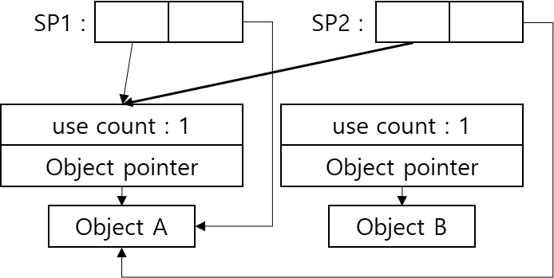
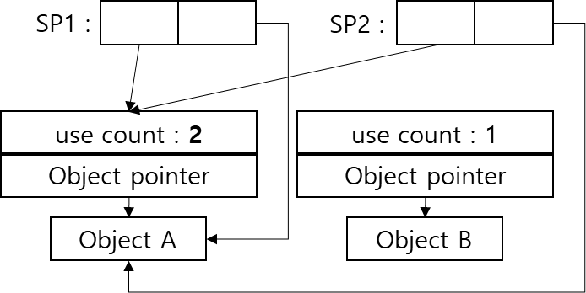
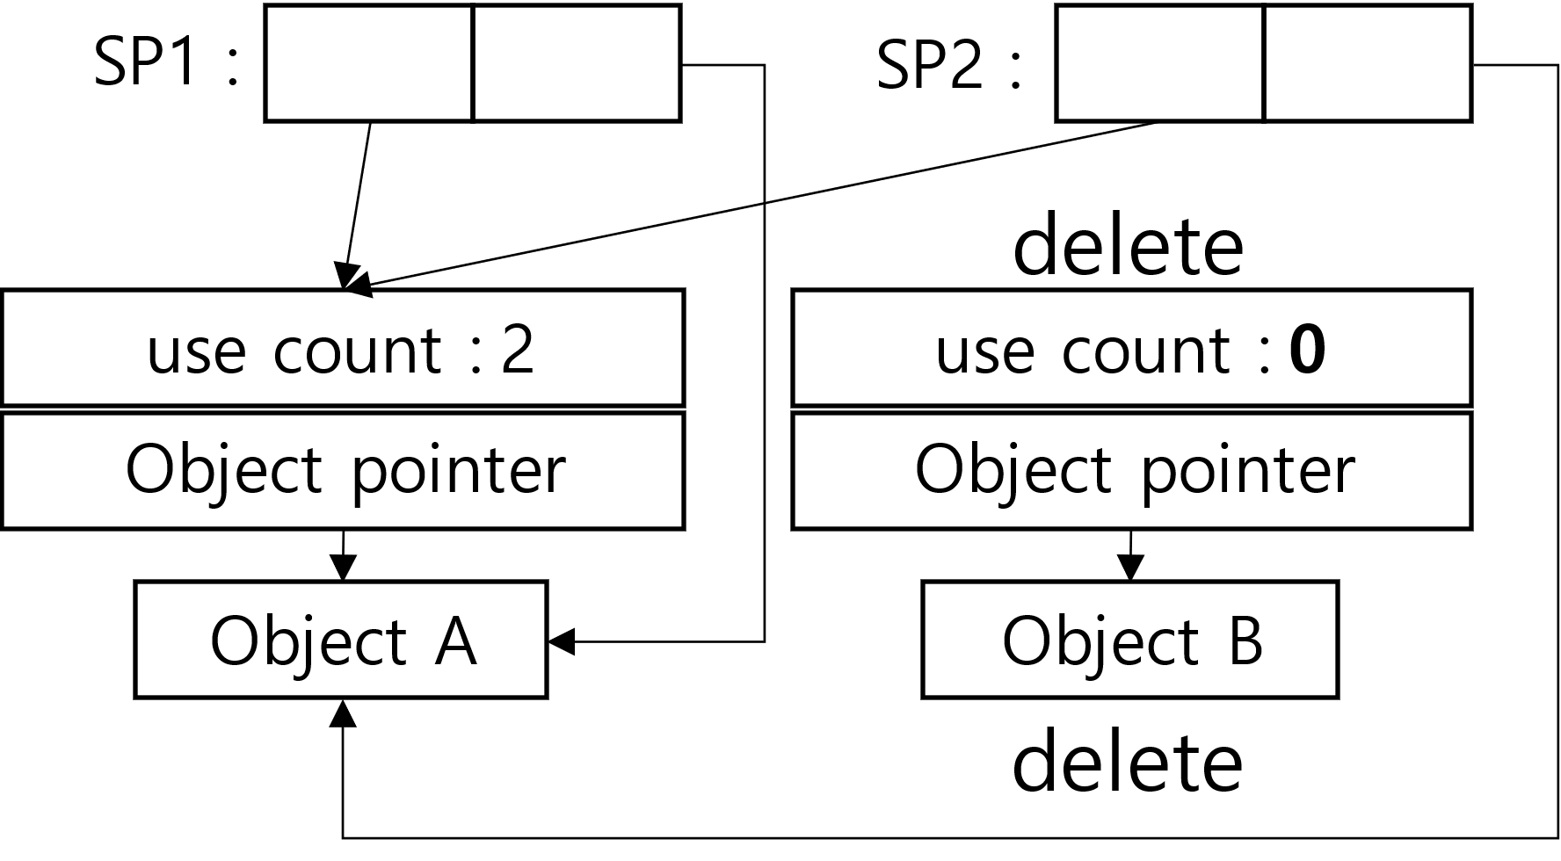
C++11 shared_ptr의 동작
SP와 WP는 원본 객체를 변경하기 위해서 원본 객체 포인터 수정 → CB 포인터 수정 → CB의 카운터 증가 → 이전 CB의 카운터 감소 → 메모리 해제 순서로 진행됩니다.
SP와 WP의 차이점은 이용하는 CB의 카운터(weak use count)와 메모리 해제의 대상이 다르다는 것입니다.

Slide 11
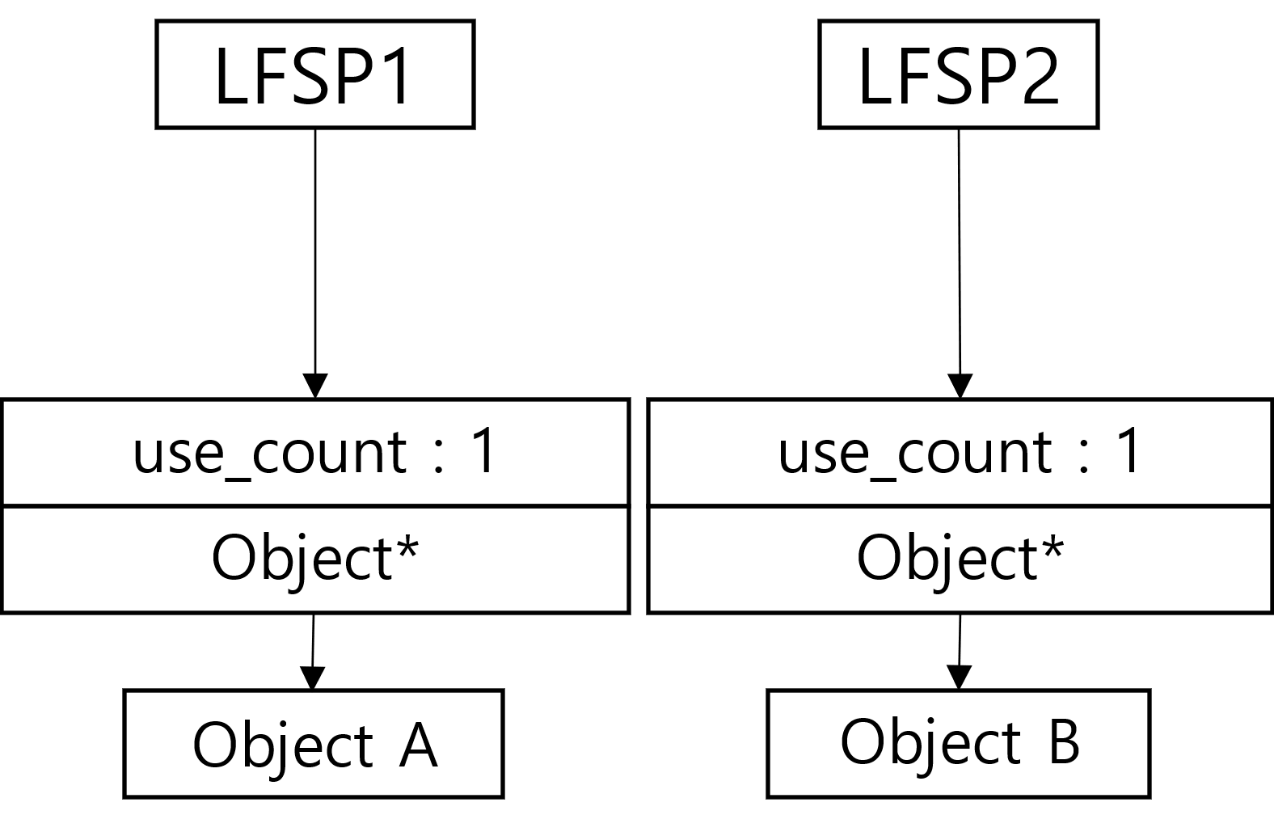
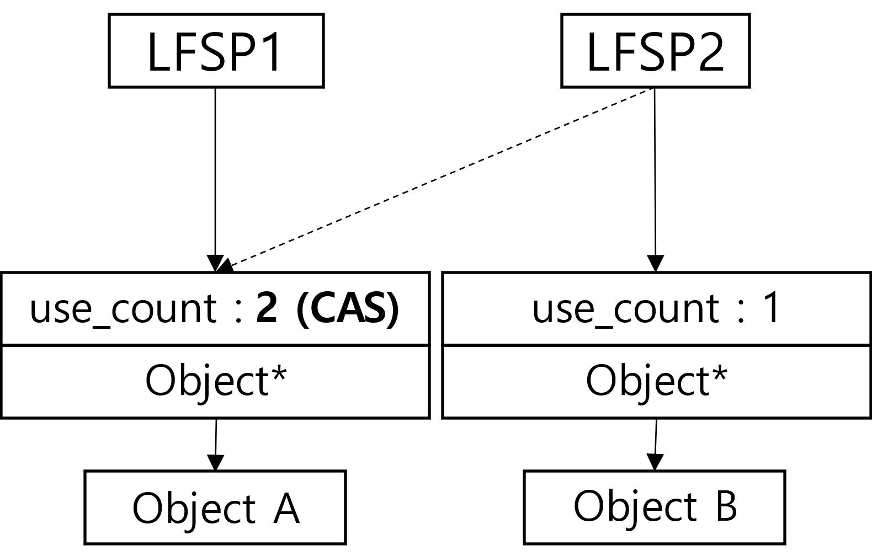
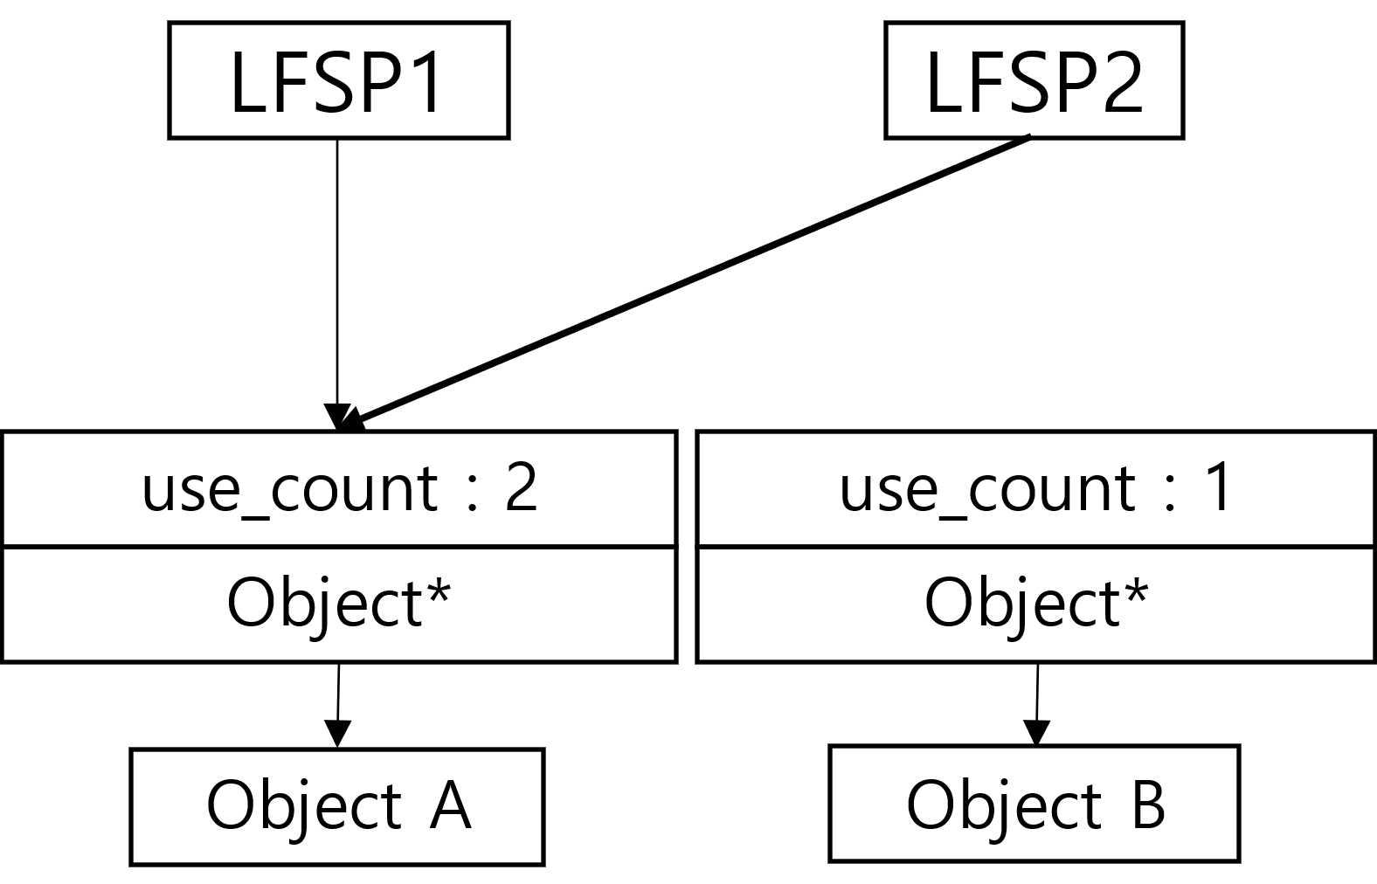
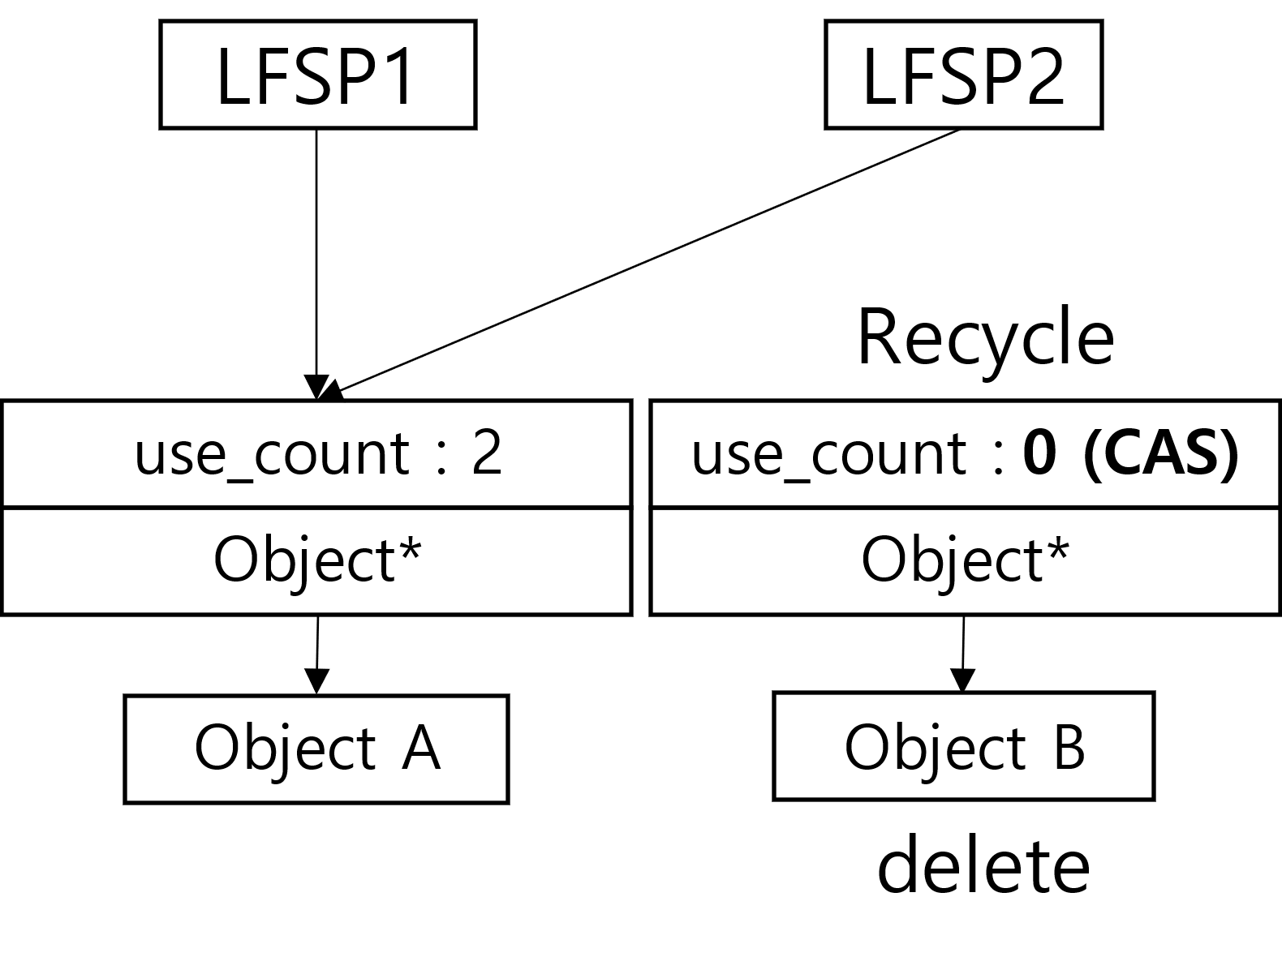
Lock-Free shared_ptr의 동작
LFSP와 LFWP는 수정할 LFCB의 카운터 증가 → LFCB 포인터 수정 → 이전 LFCB의 카운터 감소 → 메모리 해제 & LFCB 재사용 순서로 원본 객체를 변경합니다. 여기서 LFCB의 카운터가 0 인 경우 이용/참조할 수 없는 LFCB임을 의미하기 때문에 LFCB의 카운터가 1 이상인 경우에만 CAS를 이용해 증가시킵니다.
LFSP/LFWP가 SP/WP와 다른점은 카운터가 0인 LFCB를 재사용하는 것입니다.

Slide 12
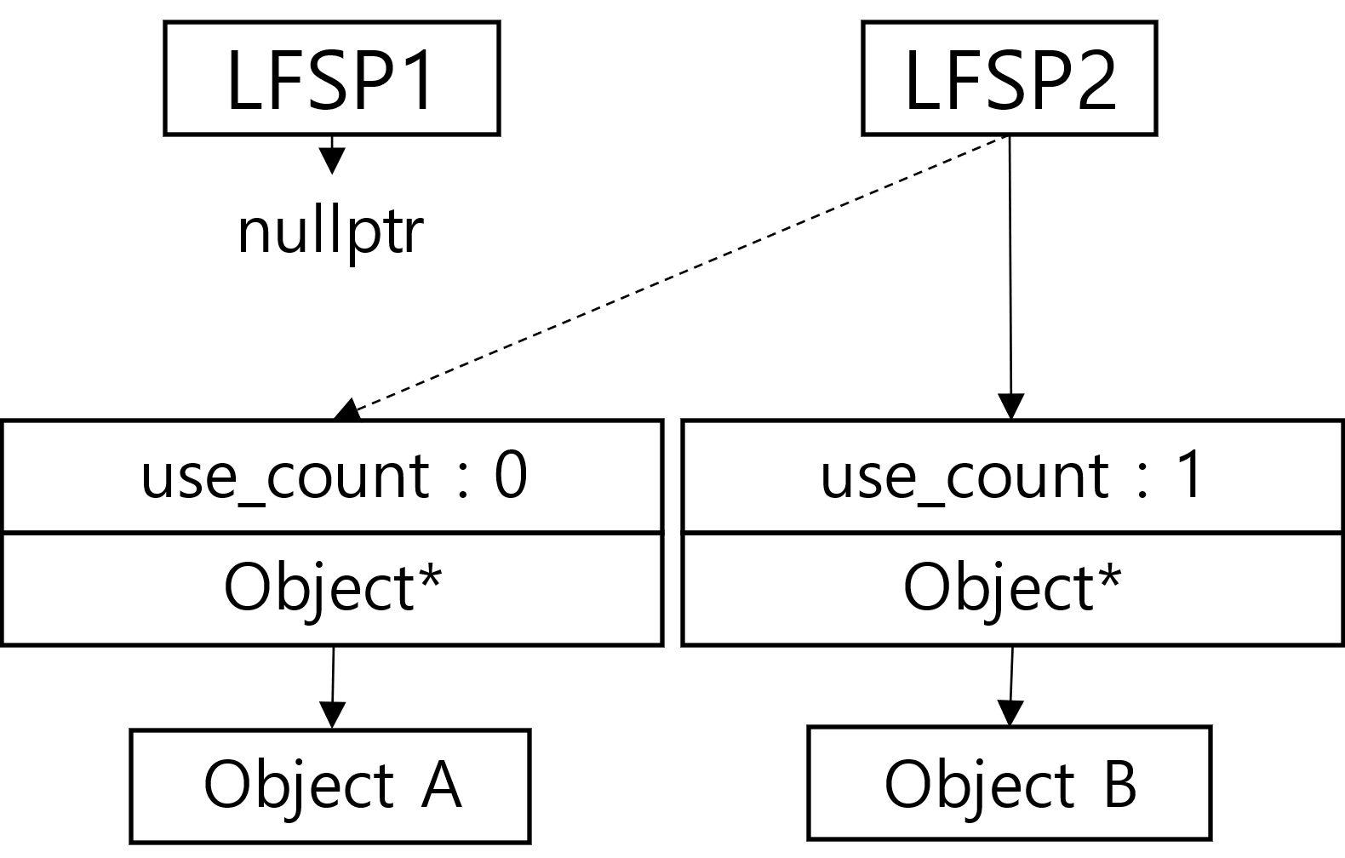
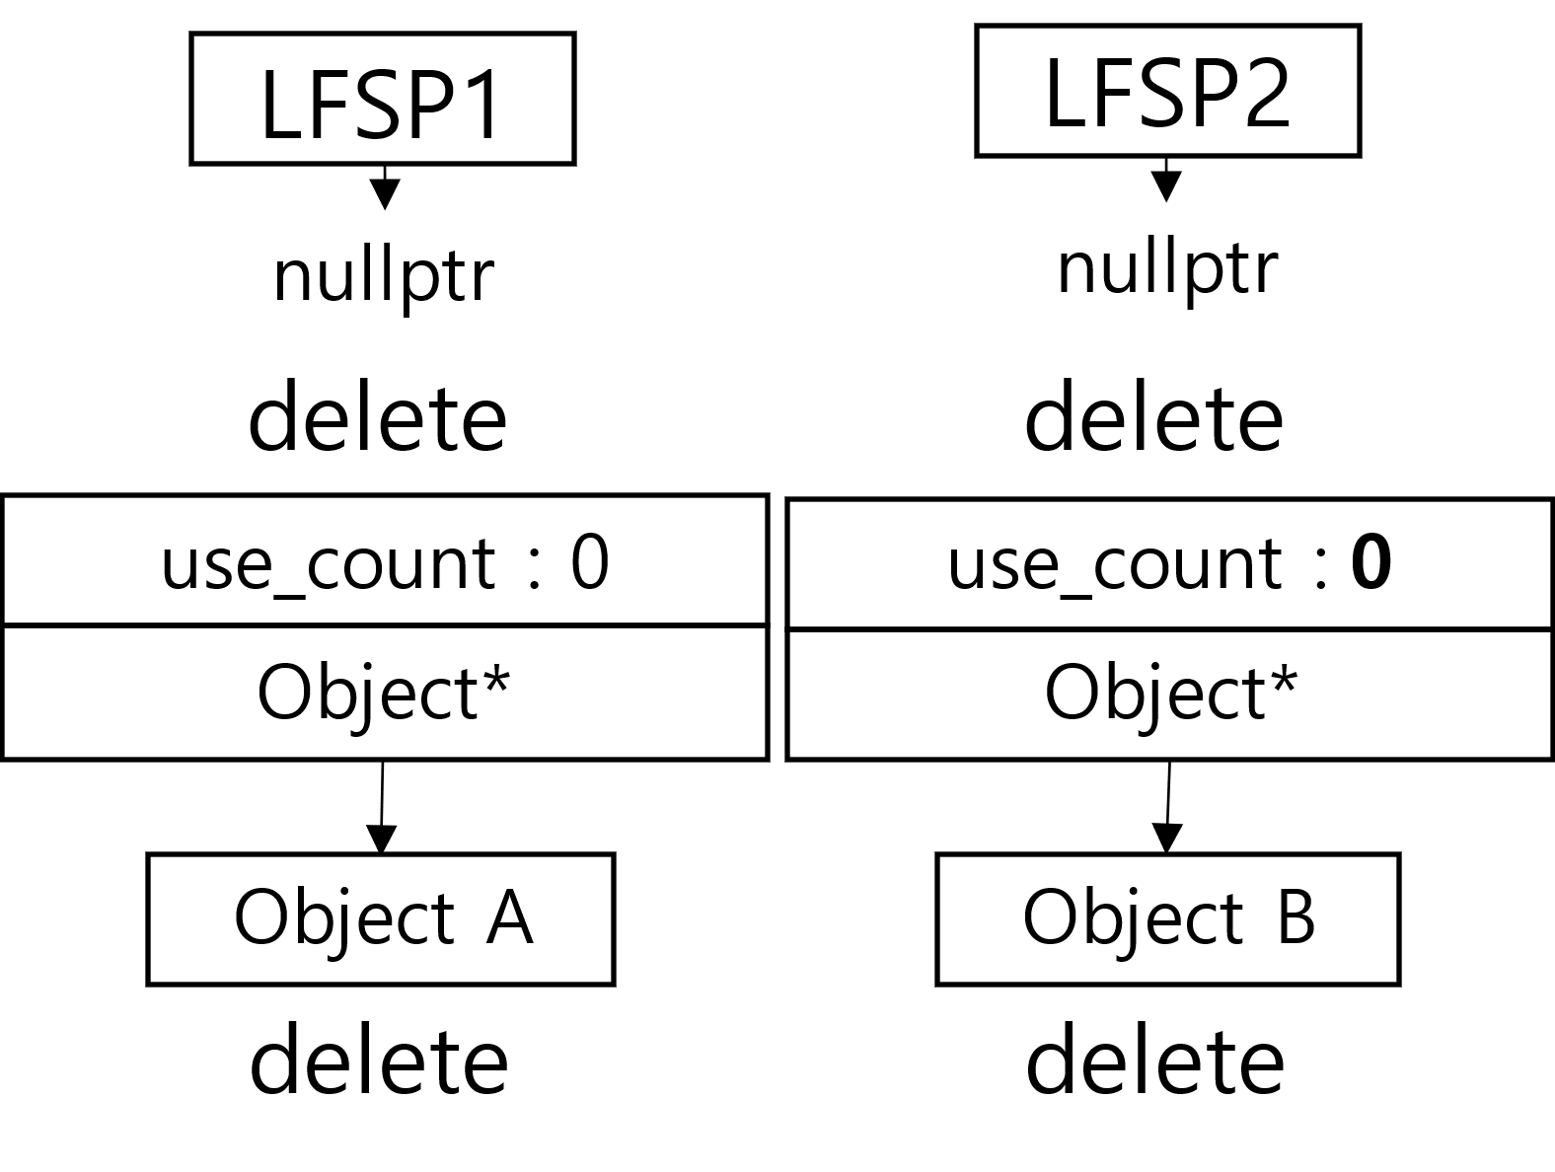
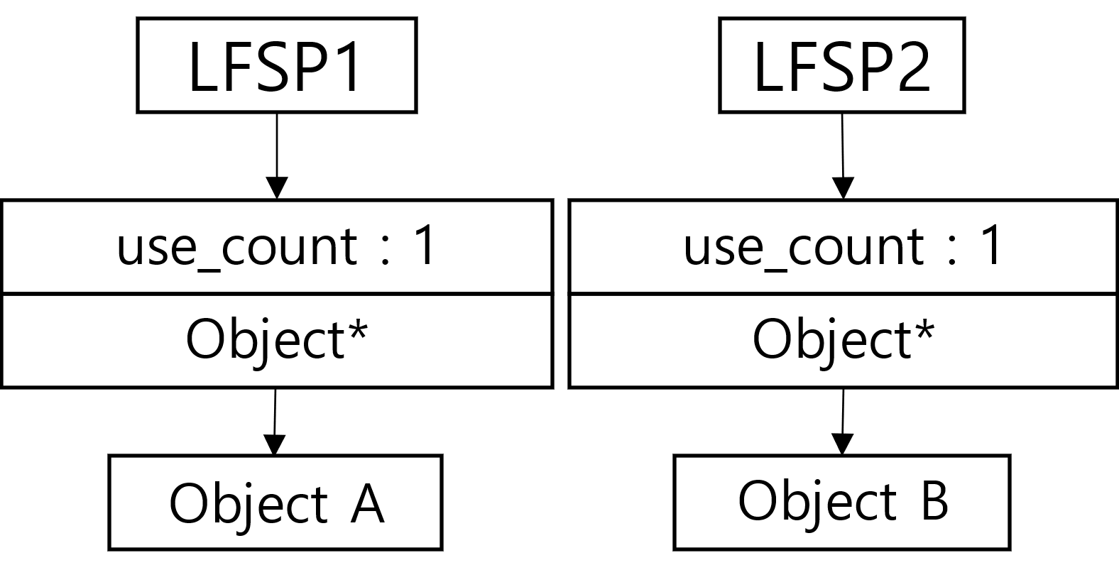
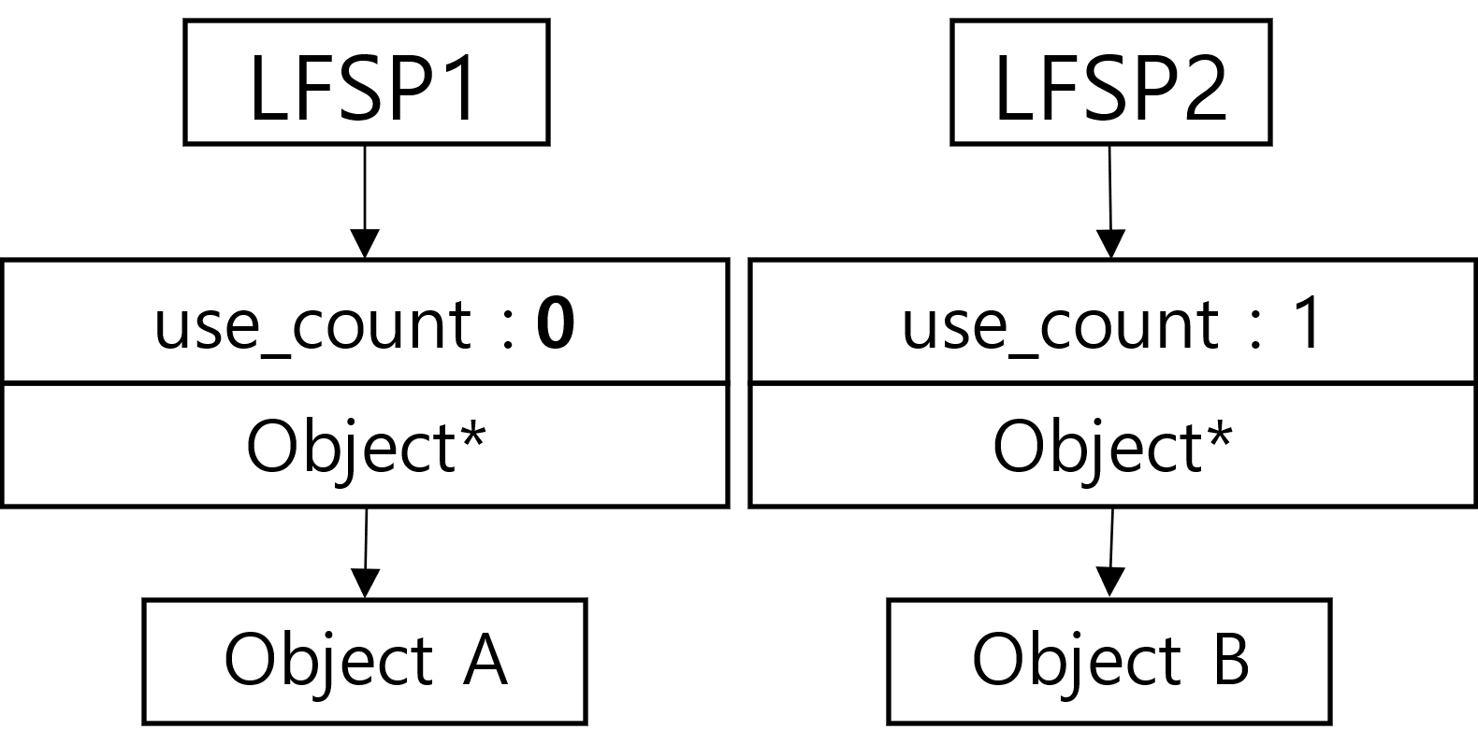
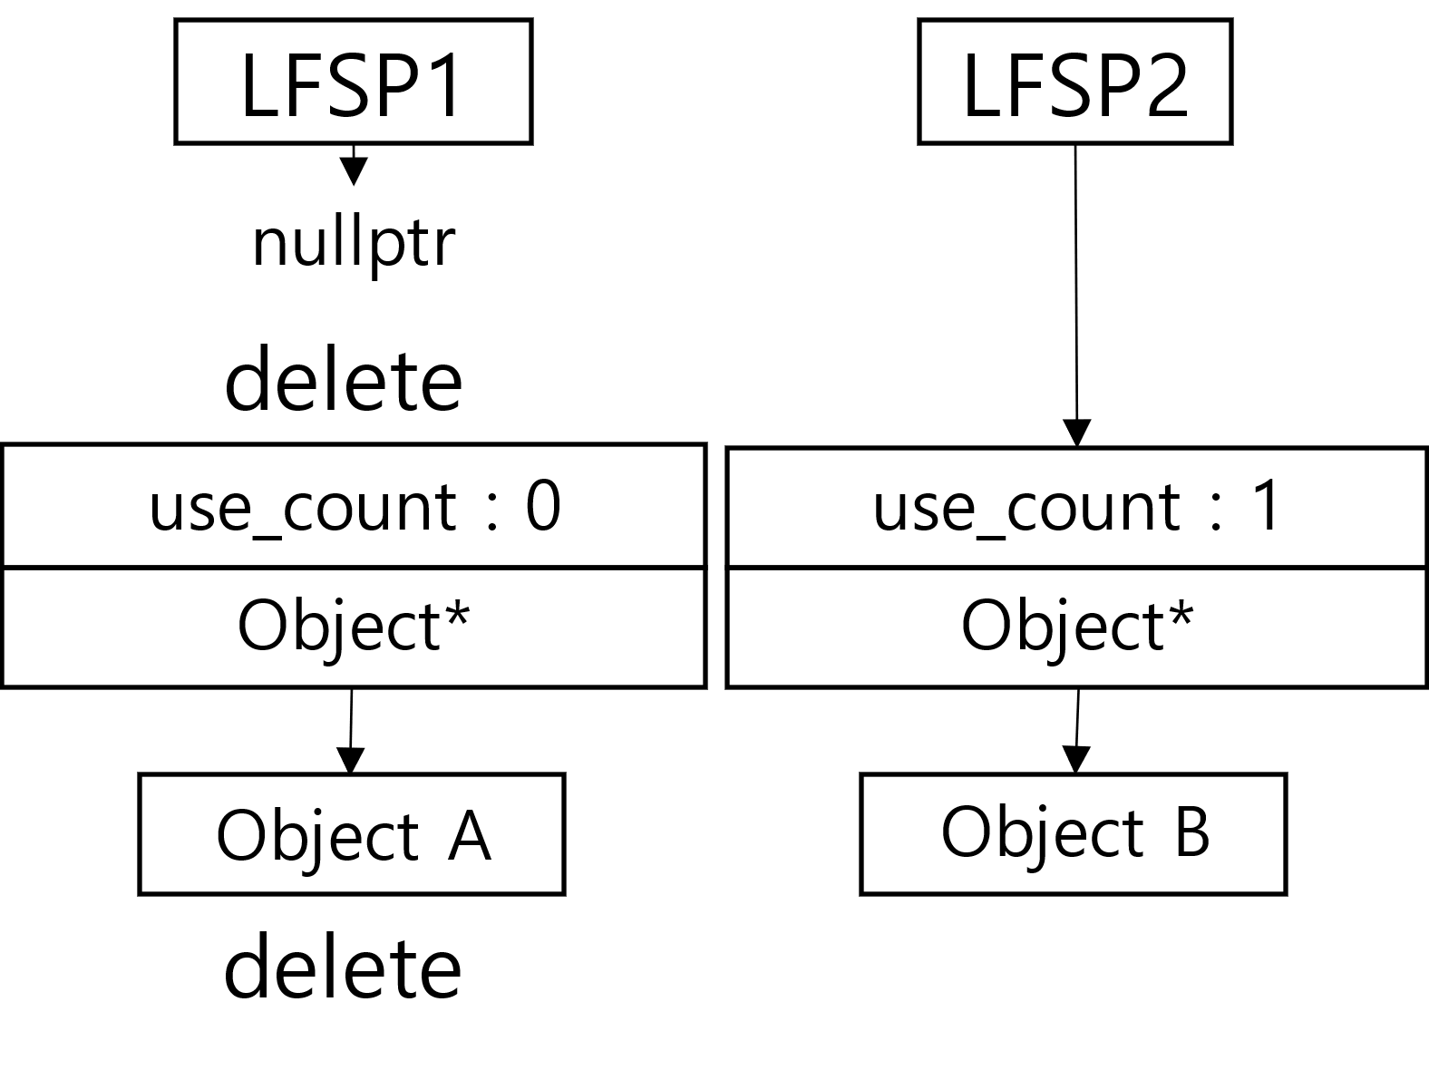
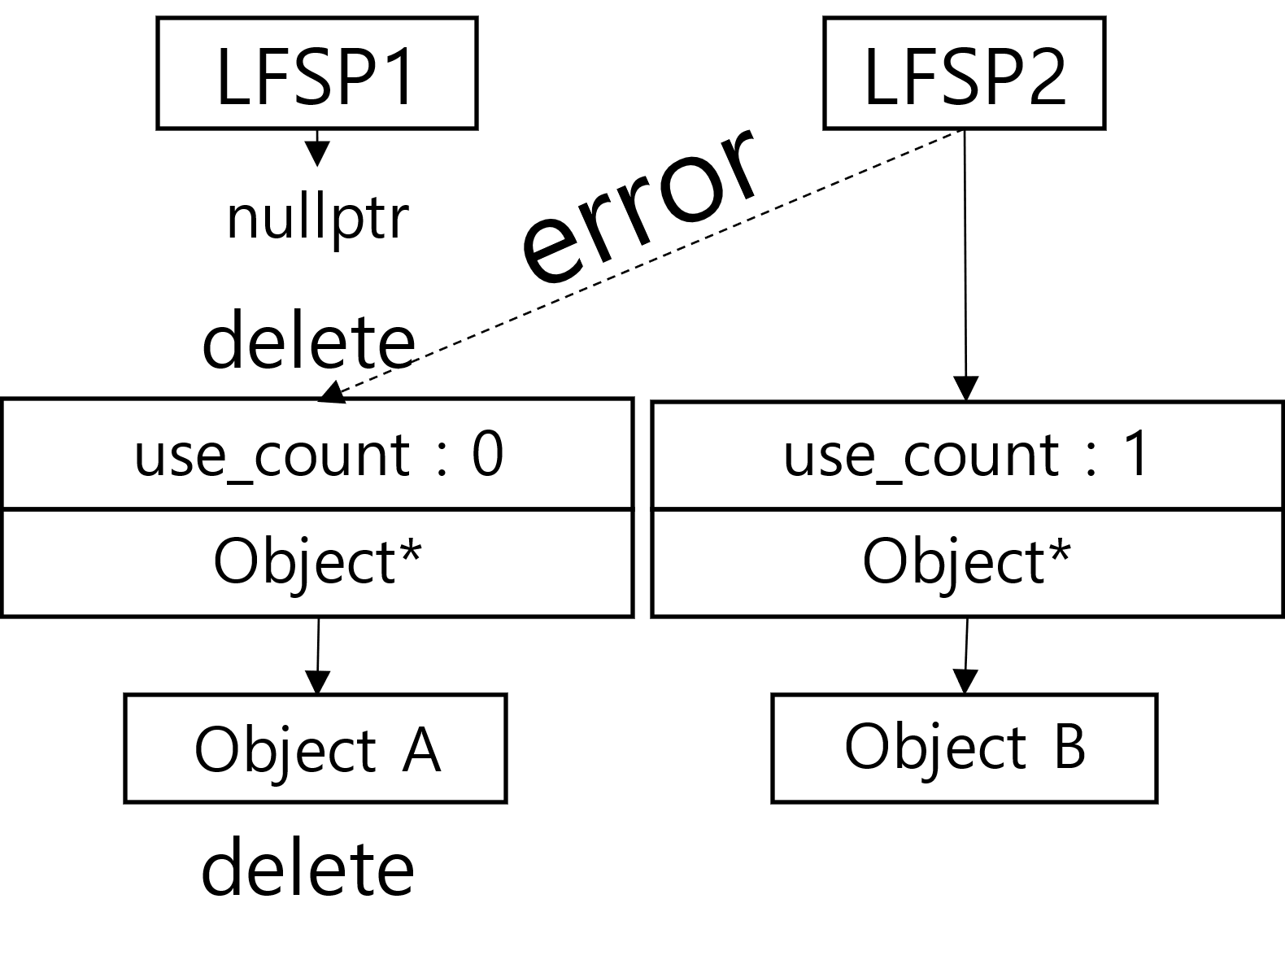
Lock-Free control_block을 해제한다면?
[1]
[2]
다음은 LFCB를 해제할 때 발생할 수 있는 상황이며, 이를 통해 LFCB 재사용의 필요성을 알 수 있습니다.
상황[1]에서 LFSP는 해제되지 않은 LFCB에 접근해 정상적으로 동작합니다. 하지만 상황[2]와 같이 LFSP가 접근하기 전에 LFCB가 먼저 해제된 경우, LFSP는 해제된 LFCB에 접근하게 됩니다.
LFSP의 이러한 동작을 방지하기 위해 LFCB를 재사용하며, Recycle Linked List는 재사용 LFCB를 관리합니다.

Slide 13
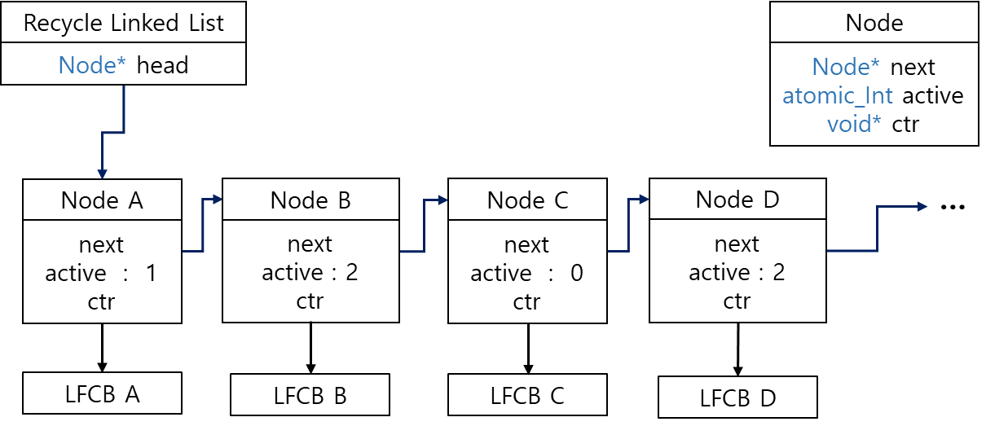
Recycle Linked List : Lock-Free control_block의 재사용
Recycle Linked List(RLL)는 카운터가 0인 LFCB를 등록(Regist)하고 새로운 LFCB가 필요할 때 등록해둔 LFCB를 반환(Alloc)하는 연결리스트입니다. RLL은 내부적으로 발생할 수 있는 메모리 릭 문제를 해결하기 위해 노드를 재사용하며, LFSP/LFWP의 Lock-Free 동작을 위해 Lock-Free 알고리즘으로 구현되었습니다.
RLL의 노드는 리스트를 연결하는 next 포인터, 노드의 상태를 나타내는 active, 재사용할 LFCB를 가리키는 ctr 포인터를 가집니다. 여기서 active는 0,1,2의 값을 가질수 있으며, 각각 재사용 가능(활성), 재사용불가(비활성), 수정 상태를 의미합니다.

Slide 14
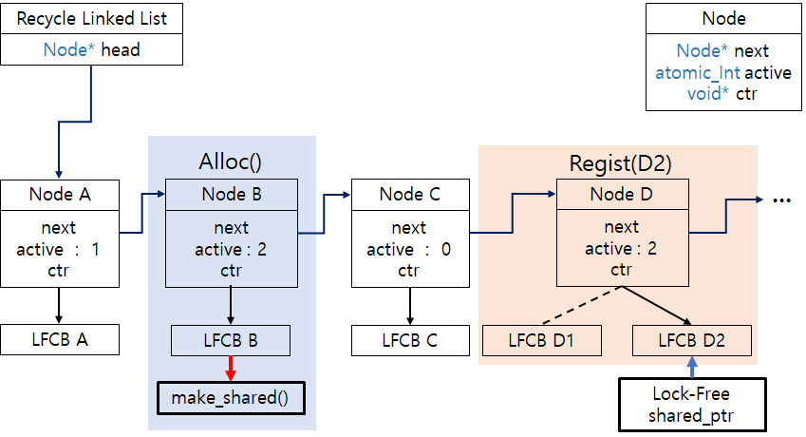
Recycle Linked List의 노드
Node A(활성 노드)는 재사용 가능한 LFCB를 가리키고 Node C(비활성 노드)는 재사용 불가능한(이미 재사용된) LFCB를 가리키며, Node B와 Node D(수정 노드)는 수정중인 노드입니다.
수정 노드는 Alloc()과 Regist()를 실행 중인 스레드에서만 이용될 수 있으며, 이외의 다른 스레드에서는 이용하지 못한다는 특징을 가집니다.

Slide 15
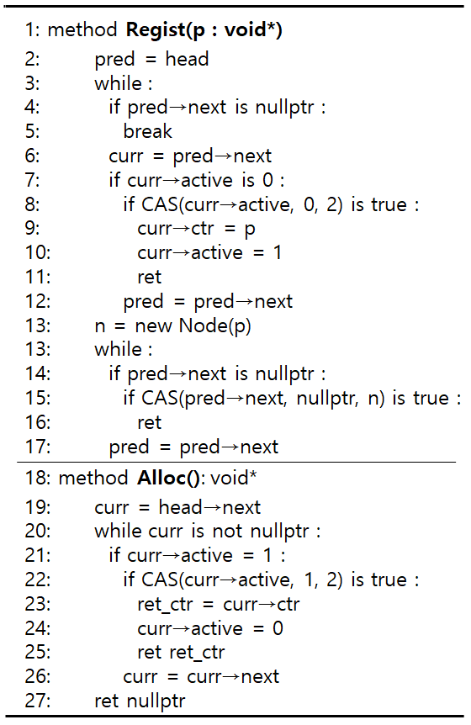
Recycle Linked List의 동작
Regist()는 연결리스트에 LFCB를 등록하는 함수입니다.
LFCB를 등록하기 위해 비활성 노드를 검색(6,7,12)해 노드에 LFCB를 등록(9)하며, 비활성 노드를 검색하지 못한 경우(4,5) LFCB를 등록한 노드를 생성(13)해 연결리스트의 말단(14,17)에 삽입(15)합니다.
Alloc()은 연결리스트에 등록된 LFCB를 반환하거나, 등록된 LFCB가 없는 경우 nullptr를 반환하는 함수입니다.
등록된 LFCB를 반환하기 위해 활성 노드를 검색(21,26)해 등록된 LFCB를 반환(23,25)합니다.

Slide 16
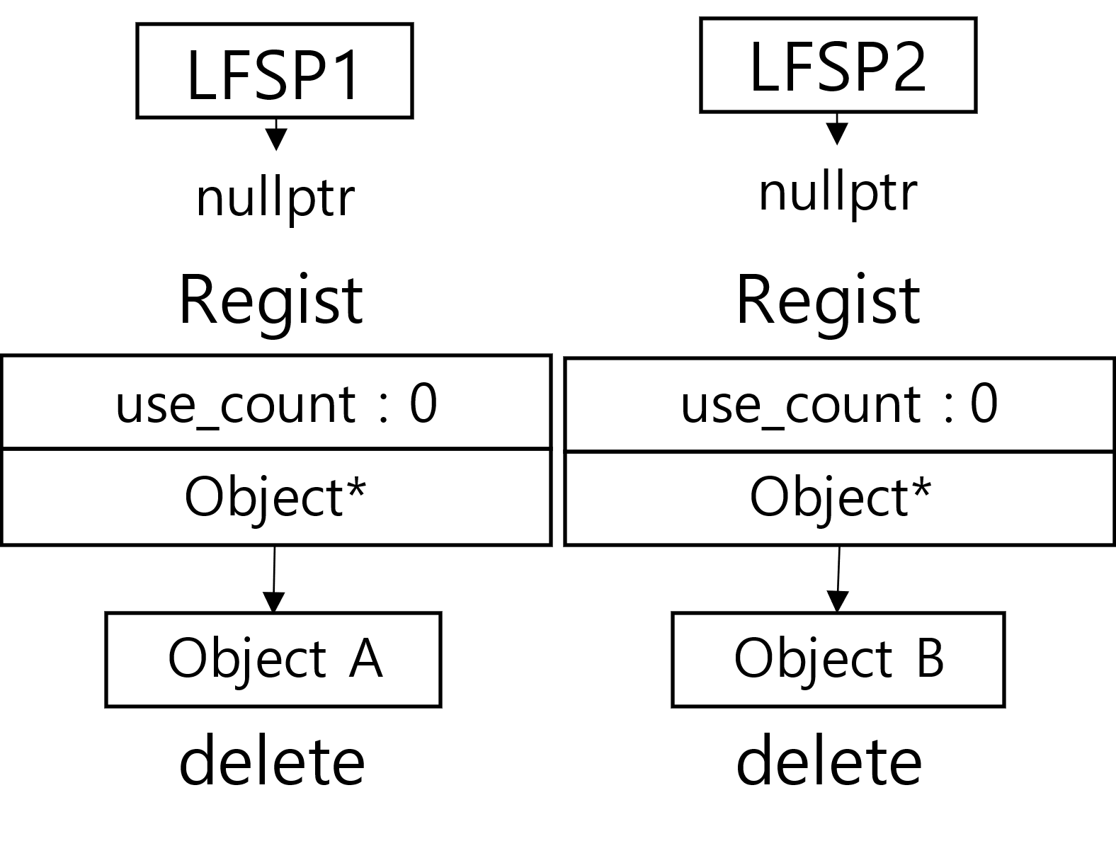
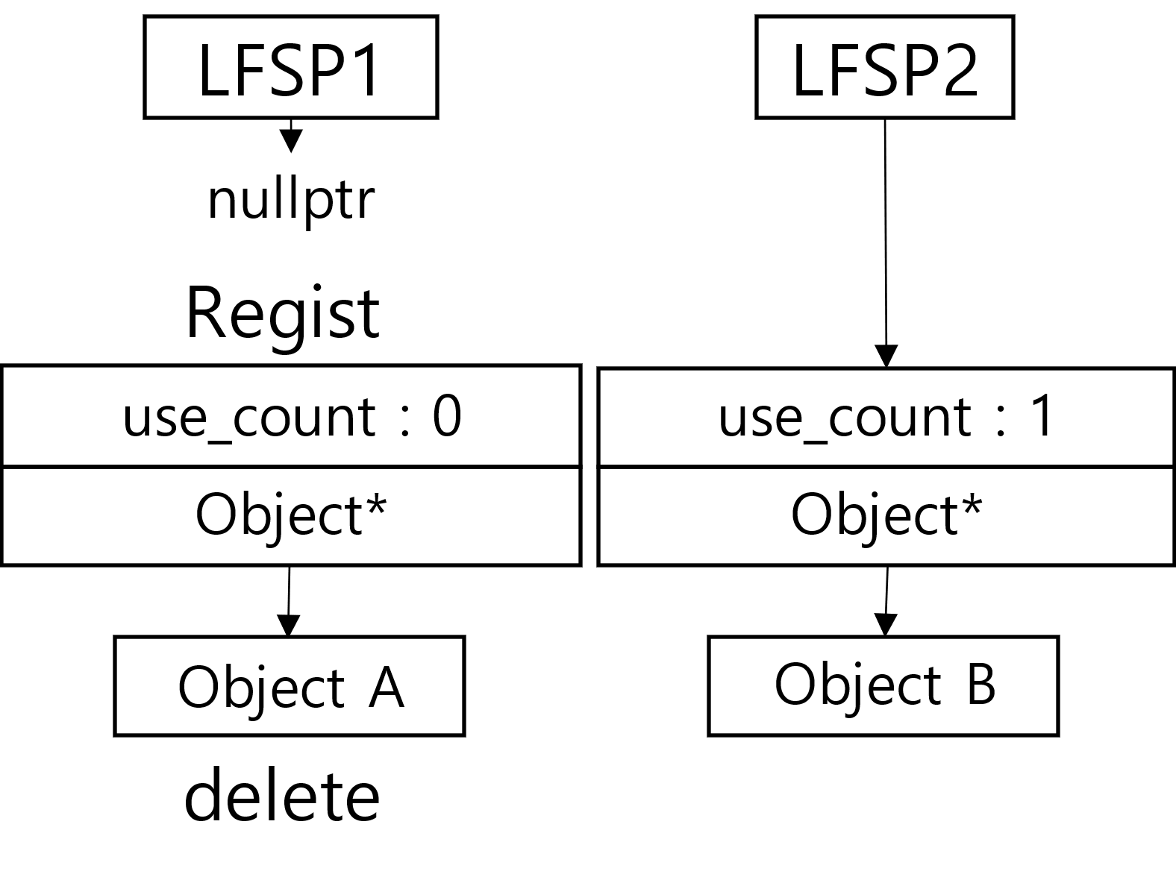
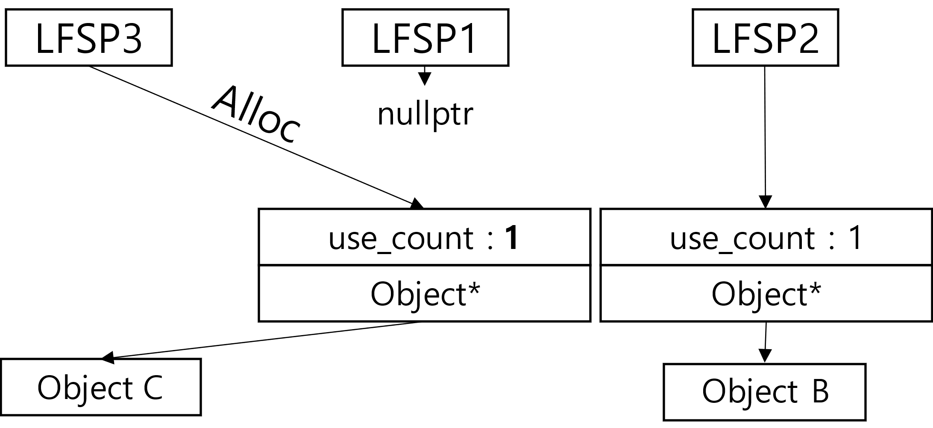
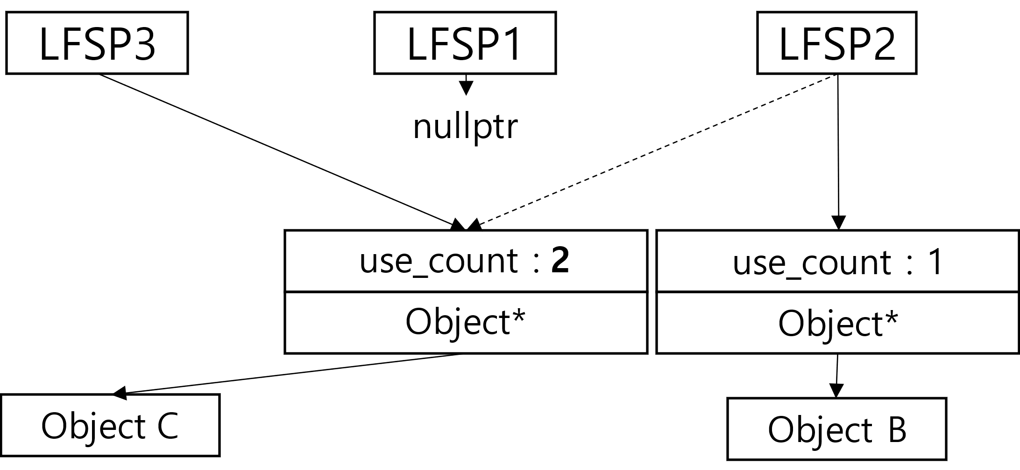
Recycle Linked List만으로 안전할까?
[1]
[2]
다음은 LFCB를 재사용할 때 오동작이 발생할 수 있는 상황을 보여줍니다.
상황[1]은 LFSP1(변경 대상 LFSP)과 관련있는(의도된) LFCB에 접근하는 LFSP2의 동작을 보여줍니다. 하지만 상황[2]와 같이 LFSP2가 접근하기 전에 LFCB가 재사용된 경우, LFSP2는 LFSP1과 관련없는(의도되지 않는) LFCB에 접근하고 해당 LFCB를 참조하게 됩니다. 이와 같이 의도되지 않은 LFCB를 참조하는 LFSP의 오동작을 방지하기 위해 LFSP는 LFCB의 카운터를 증가시킨 이후, 증가시킨 LFCB의 유효성을 검사합니다.

Slide 17
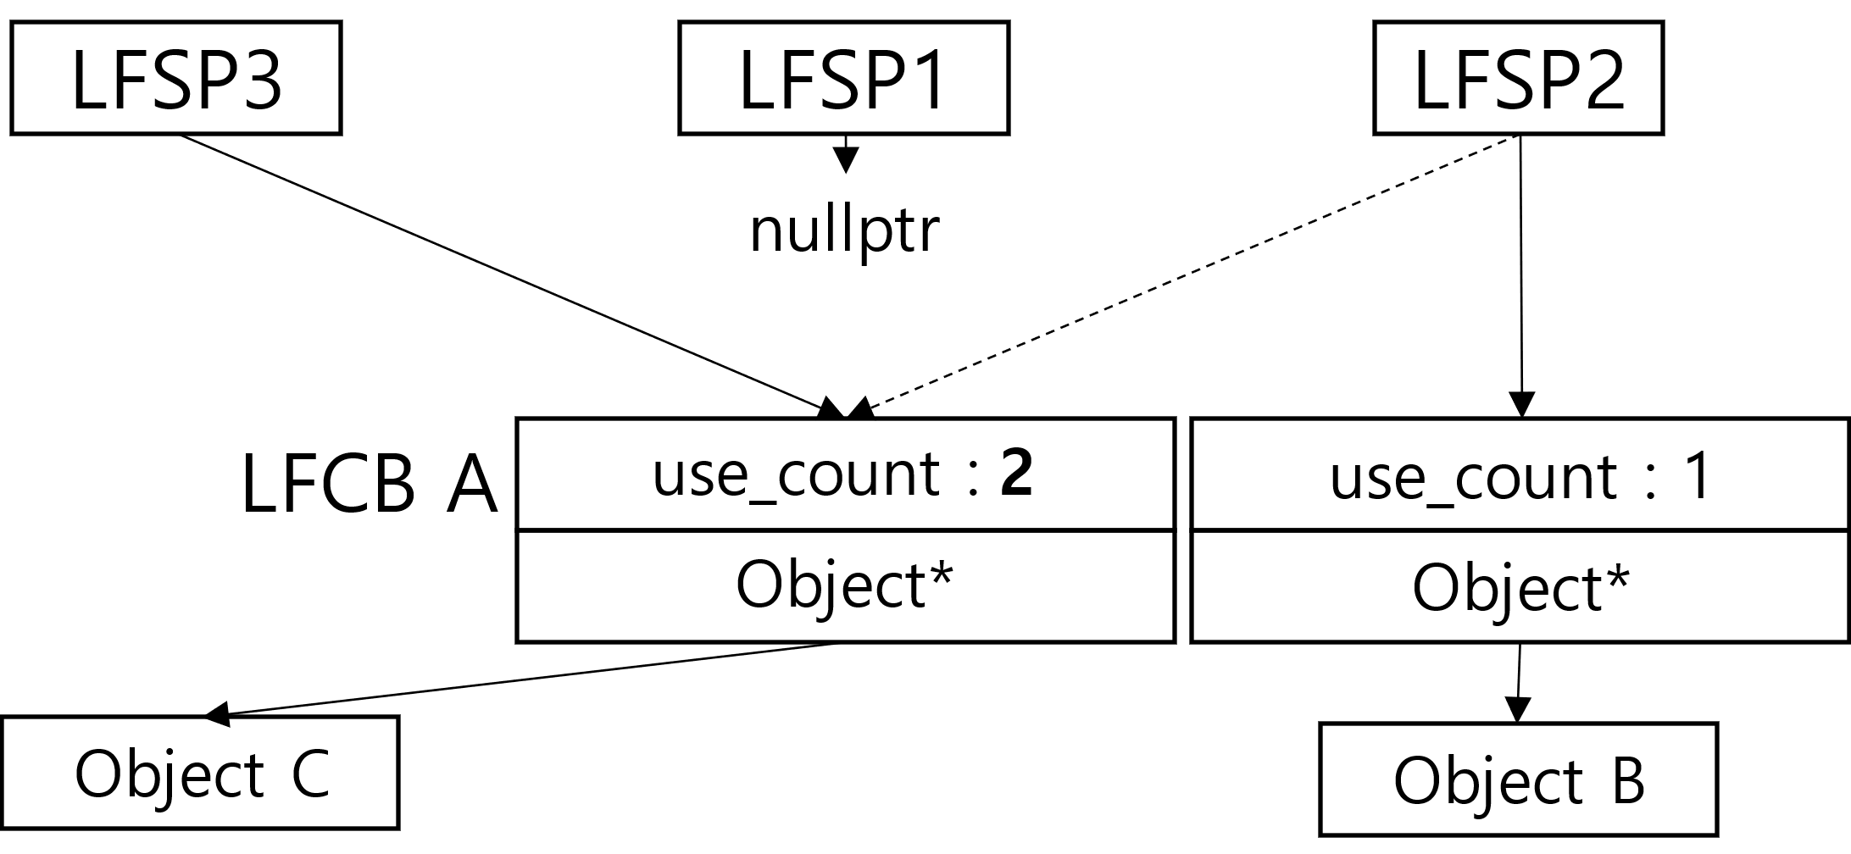
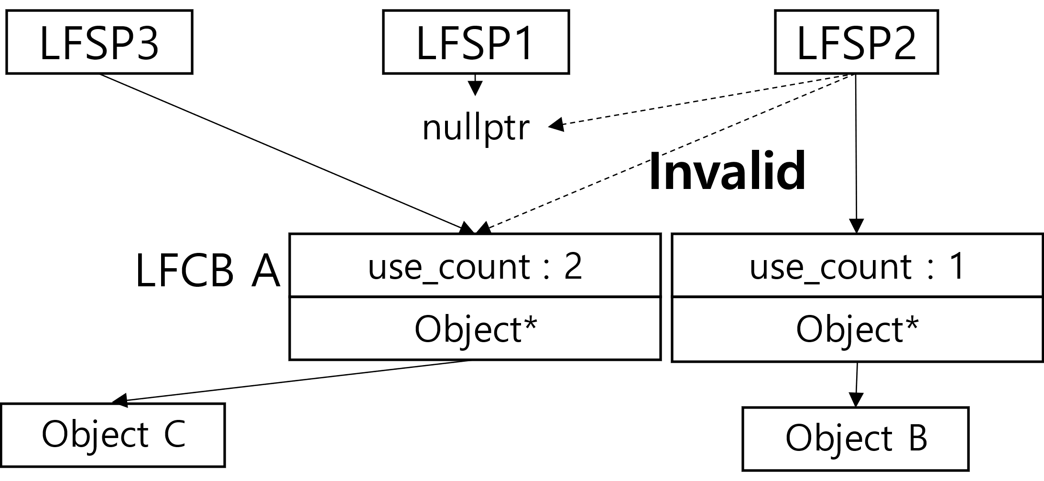
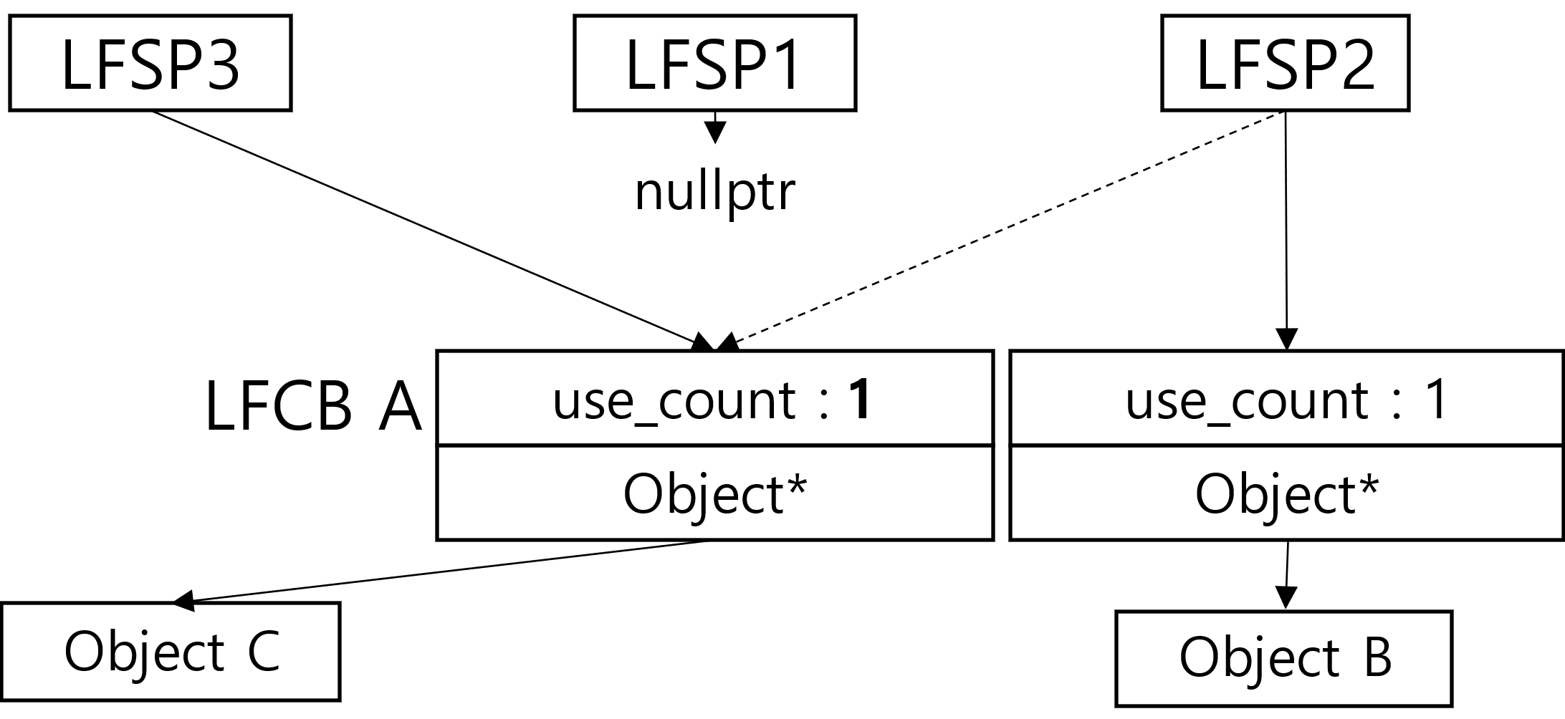
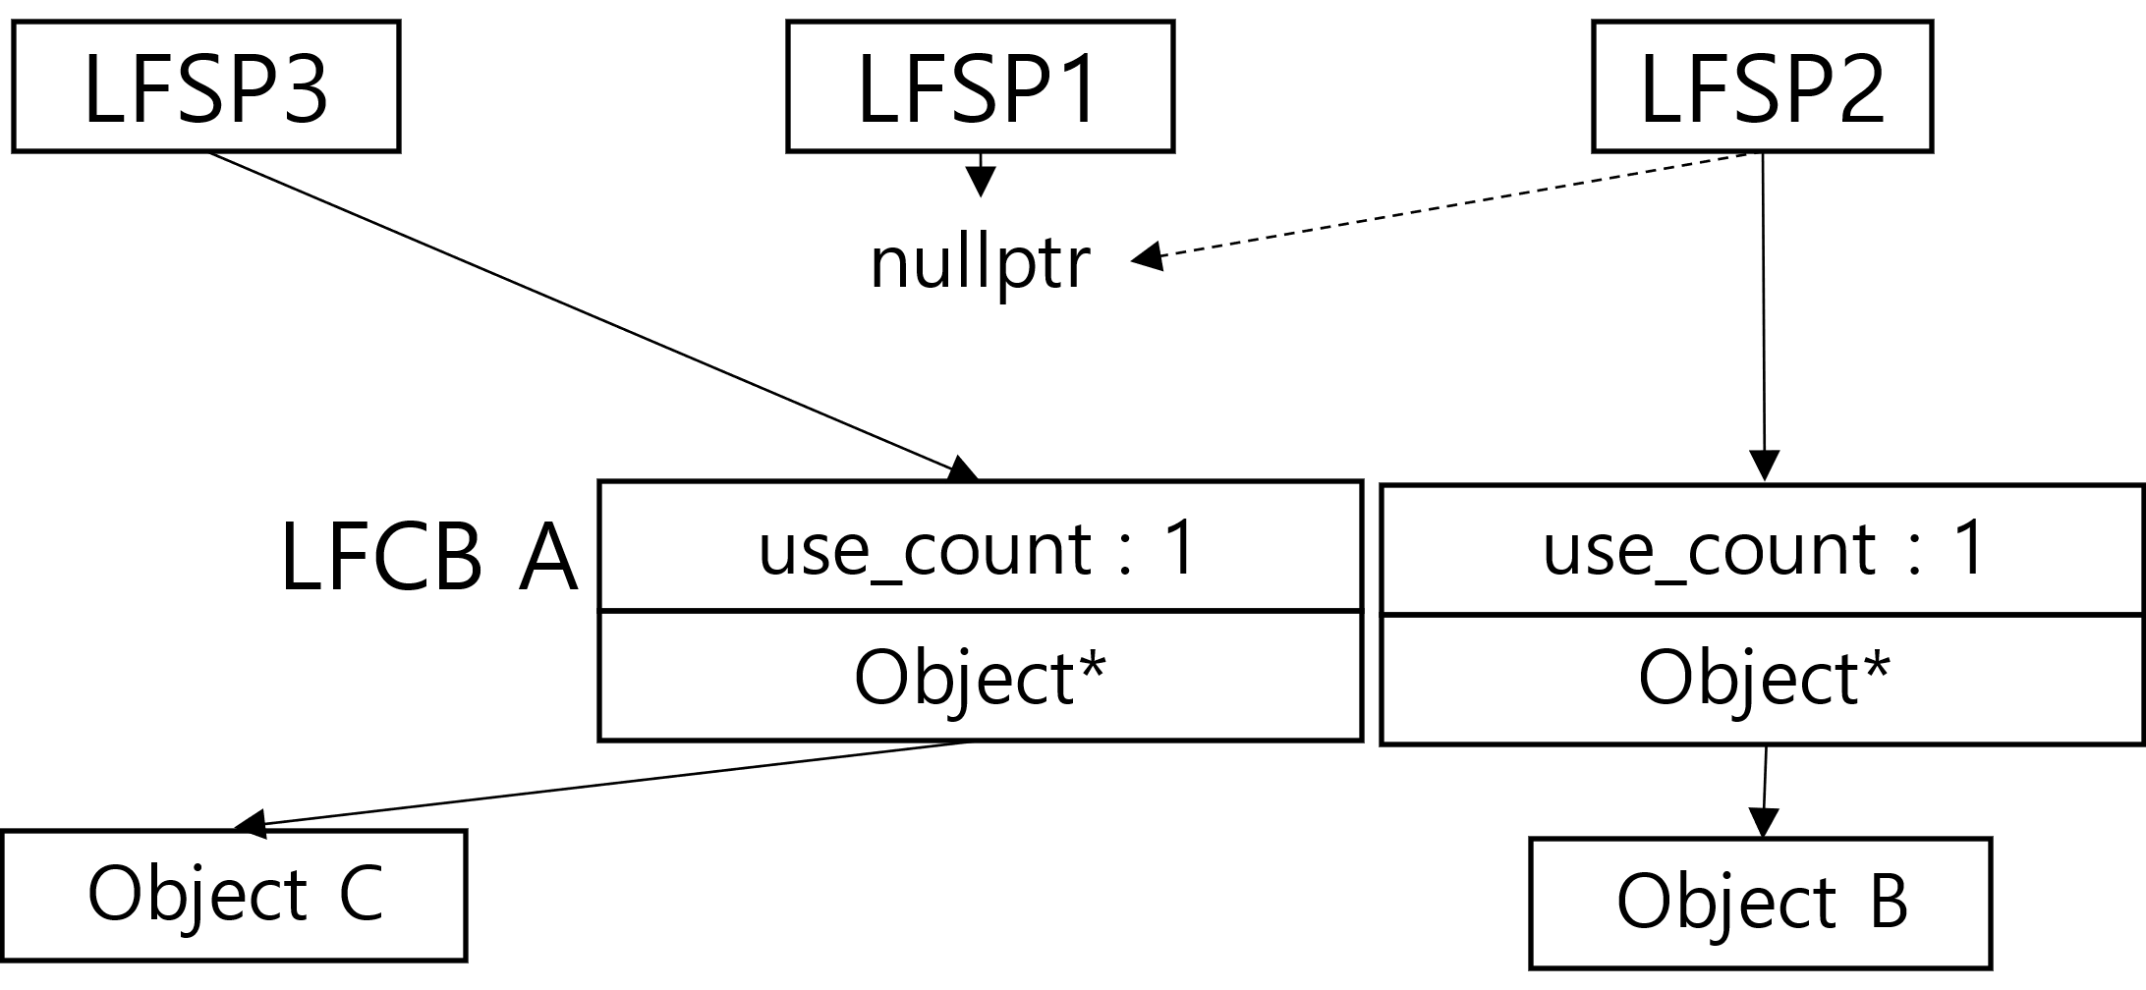
Lock-Free control_block 유효성 검사
LFCB 유효성 검사는 변경 대상 LFSP가 해당 LFCB를 여전히 참조하는지 확인해 의도된 LFCB인지 검사합니다.
앞선 상황에서 LFCB A의 카운터를 증가시킨 LFSP2는 LFSP1의 ctr을 확인합니다. 이때 LFSP1이 LFCB A를 참조하지 않는다면, LFSP1의 ctr은 다른 스레드에 의해 수정되었음(LFCB A가 유효하지 않음)을 의미합니다. 이러한 경우에는 증가된 LFCB A의 카운터를 다시 감소시켜 처음의 상태로 돌아가 수정된 ctr로 다시 시도합니다.

Slide 18
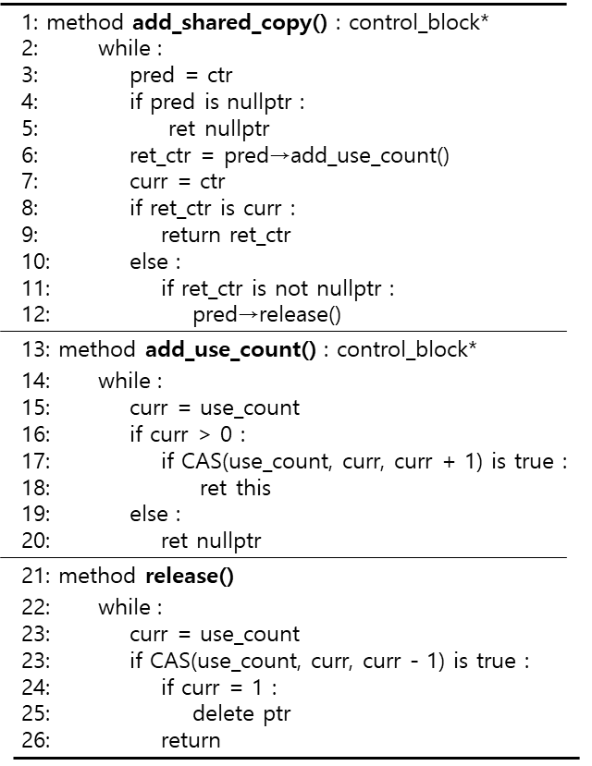
완성된 Lock-Free shared_ptr 1
add_shared_copy()는 카운터가 증가된 LFCB를 반환하거나, 카운터를 증가시키지 못한경우 nullptr을 반환하는 LFSP의 멤버함수입니다.
pred(증가시킬 LFCB)의 add_use_count()를 통해 카운터를 증가시키고 LFCB가 유효한 경우에는 ctr을 반환하며, 반대의 경우에는 함수를 재시도합니다.
여기서 pred의 release()는 카운터를 감소시킵니다.
// LFCB 유효성 검사
add_use_count()는 카운터를 증가시키는 LFCB의 멤버함수입니다.
카운터가 1 이상인 경우에만 CAS를 이용하여 카운터를 증가시킨 뒤 해당 LFCB 포인터를 반환하며, 카운터가 0인 경우 nullptr을 반환합니다.
release()는 카운터를 감소시키는 LFCB의 멤버함수입니다.
add_use_count()와 동일하게 CAS를 이용해 카운터를 감소시킵니다.

Slide 19
Lock-Free control_block 유효성 검사는 정확할까?
1: method add_shared_copy() : control_block*
2: while :
3: pred = ctr
4: if pred is nullptr :
5: ret nullptr
6: ret_ctr = pred→add_use_count()
7: curr = ctr
8: if ret_ctr is curr :
9: return ret_ctr
10: else :
11: if ret_ctr is not nullptr :
12: pred→release()
pred
LFCB A | T1
ctr | curr | nullptr | LFCB A |  | LFCB B
ret_ctr | T | - | T1 | T2 | T3
nullptr | - | (1) | (2) | (3) | (4)
LFCB A | T1 / T2 | (5) | (6) | (7) | (8)
다음은 LFCB 유효성 검사에서 발생할 수 있는 모든 상황을 보여줍니다. 이를 통해 LFCB가 재사용되는 상황에서도 LFCB 유효성 검사가 의도된 LFCB를 검사할 수 있음을 보장할 수 있습니다.
pred가 LFCB A를 참조하고 LFCB A가 T1 객체를 가리킨다고 가정했을 때, 발생하는 모든 상황은 표와 같이 표현될 수 있습니다. LFCB A는 ret_ctr과 curr이 동일한 T1을 가리키는 (1)과 (6), LFCB A가 재사용되어 T2를 가리키는 (7)에서도 유효합니다.

Slide 20
Lock-Free control_block 유효성 검사의 증명
1: method add_shared_copy() : control_block*
2: while :
3: pred = ctr
4: if pred is nullptr :
5: ret nullptr
6: ret_ctr = pred→add_use_count()
7: curr = ctr
8: if ret_ctr is curr :
9: return ret_ctr
10: else :
11: if ret_ctr is not nullptr :
12: pred→release()
pred
LFCB A | T1
ctr | curr | nullptr | LFCB A |  | LFCB B
ret_ctr | T | - | T1 | T2 | T3
nullptr | - | (1) | (2) | (3) | (4)
LFCB A | T1 / T2 | (5) | (6) | (7) | (8)
(7)에서 LFCB A의 재사용은 pred의 add_use_count()보다 선행됩니다. 만약 pred의 add_use_count()가 선행되는 경우 LFCB A는 1 이상의 카운터를 가져 재사용될 수 없기 때문입니다. 따라서 LFCB A의 카운터는 LFCB A가 T2 객체를 가리킨 이후 증가하고 변경 대상 LFSP가 LFCB A를 가리키고 있으므로 LFCB A는 의도된 LFCB임을 의미합니다. 이를 통해 (7)에서도 LFCB가 유효한 것을 알 수 있습니다.

Slide 21
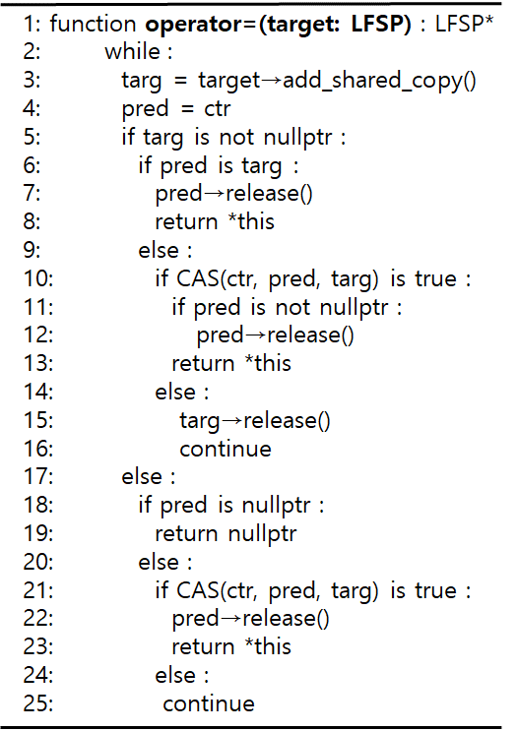
완성된 Lock-Free shared_ptr 2
operator=(LFSP)는 ctr을 수정하는 LFSP의 오버로딩 함수입니다.
이 함수는 targ(변경할 LFCB)의 카운터 증가 → ctr 수정 → pred(이전 원본 객체의 LFCB)의 카운터 감소 순서로 실행됩니다.
가장 처음 target(변경 대상 LFSP)의 add_shared_copy()를 호출해 targ가 재사용되지 않도록 targ의 카운터를 증가시킨 이후 CAS를 이용해 ctr을 수정합니다. 이때 ctr과 targ가 동일한 경우 ctr 수정을 생략(6-8, 18-19)해 불필요한 CAS를 생략하며, 다른 스레드에 의해 ctr이 수정되어 CAS가 실패한 경우 targ의 release()를 호출한 뒤 다시 시도합니다

Slide 22
CONTENTS
발표자 소개
동기
구현
실험
결론

Slide 23
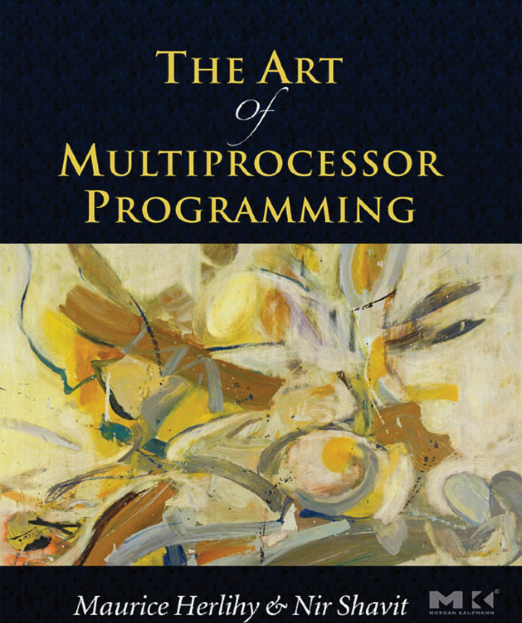
실험 방법
ATSPZSL | std::atomic template을 이용한 C++11 shared_ptr
LFSPZSL | Lock-Free shared_ptr
<성능 측정 방법>
0에서 L까지의 무작위 값을 선택한 후 노드 삽입/삭제/검색 중 하나의 메소드를 실행한다.
(L은 ZSL의 최대 길이이며, 각 메소드의 실행 확률은 모두 1/3이다.)
2) 1)의 동작을 1,000,000번 실행한다.
3) 위의 과정을 스레드의 수를 늘려가며 실행하고, 각 ZSL의 실행 소요 시간을 측정한다.
성능 측정을 위해 “The Art of Multiprocessor Programming Revised Reprint”의 게으른 동기화 연결리스트(laZy Synchronization Linked list: ZSL)를 이용하였습니다. ZSL의 next 포인터를 표와 같이 2가지 종류의 포인터를 이용해 구현하였고 ATSPZSL과 LFSPZSL의 성능을 측정/비교하였습니다.

Slide 24
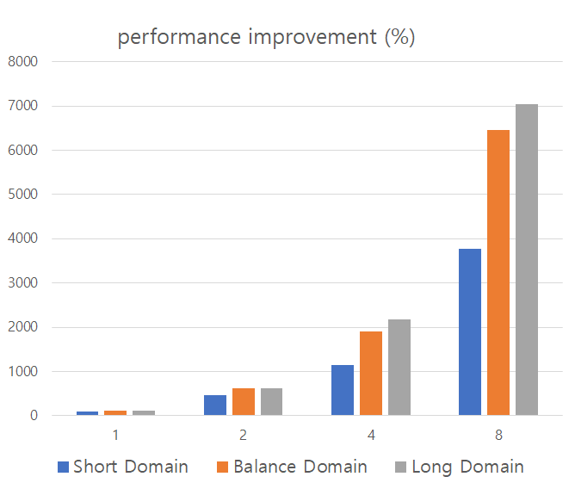
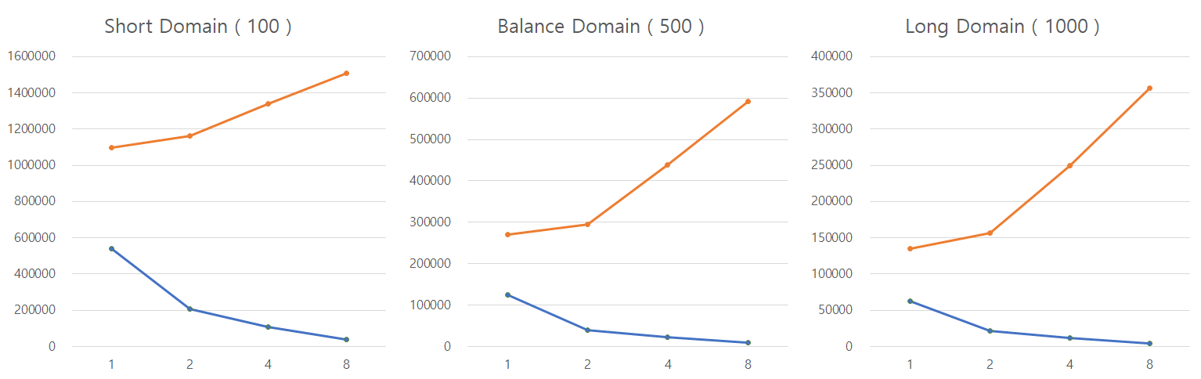
실험 결과
스레드 수 | 1, 2, 4, 8
최대 길이 (L) | Short Domain | 100
 | Balance Domain | 500
 | Long Domain | 1000
스레드 수와 ZSL의 최대 길이(L)가 다른 환경에서 성능을 측정하였으며, 여기서 ZSL의 최대 길이가 짧고 스레드 수가 많을수록 스레드 사이의 경쟁이 높아지는 것을 의미합니다. (스레드 경쟁 : Short > Balance > Long)
실험 결과 LFSPZSL은 스레드에 비례하게 Short Domain에서 완만, Long Domain에서 급격하게 성능이 향상되었고 Short Domain에서 ATSPZSL보다 최대 3767%, Long Domain에서 최대 7424% 높은 성능을 보였습니다.

Slide 25
05 | 결론
C++11 shared_ptr와 weak_ptr은 멀티스레드에서 안전하지 않기 때문에,
atomic 함수나 atomic_shared_ptr/atomic_weak_ptr을 이용해야 합니다.
하지만, mutex를 이용하는 이러한 방법은 convoying 현상 등의 blocking 알고리즘의 문제점으로 인해
낮은 성능을 보여 멀티스레드에서 사용하기에 적합하지 않습니다.
shared_ptr와 weak_ptr를 멀티스레드에서 이용하기 위해
atomic_shared_ptr을 구매하거나 C++20을 이용해야 하는 제약이 있습니다.
Lock-Free shared_ptr와 weak_ptr는 쉽게 사용할 수 있으며,
자세한 내용은 “C++11 멀티스레드 프로그래밍을 위한 Lock-Free shared_ptr와 weak_ptr의 구현”
(한국게임학회 논문지 21.2월호)에서 확인할 수 있습니다.

